Slide 1
Projekt – 1. svibnja
Ova Korona oduzela nam je sve čemu smo se veselili.
Mjere i ograničenja se ne mijenjaju i dalje se vodimo motom :
„Ostani doma!”
Bliži se obilježavanja 1. Maja. Što učiniti?
Roditelji su ti odlučili pomoći u tome. Ne odustajete od obilježavanja i proslaviti ćete ga u svome dvorištu. Ali samo pod jednim
uvjetom, a to je da ti sve pripremiš.
Pažljivo čitaj i prati upute. Prilikom rješavanja možeš koristiti
Udžbenik (digi/papirnati), Izzi i Internet.

Slide 2
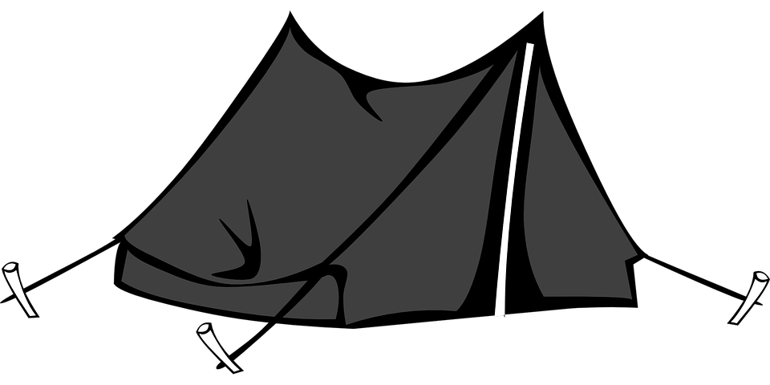
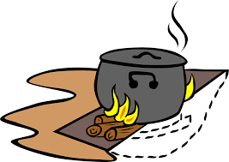
Grupa 4 i 5
Ime i prezime učenika:
(molim upisati svoja imena)

Slide 3
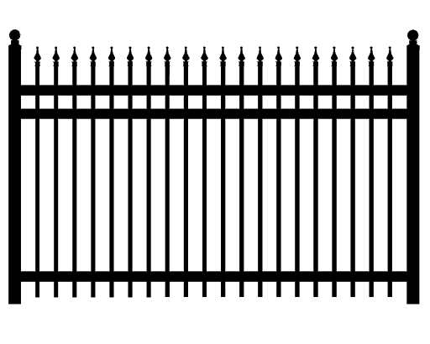
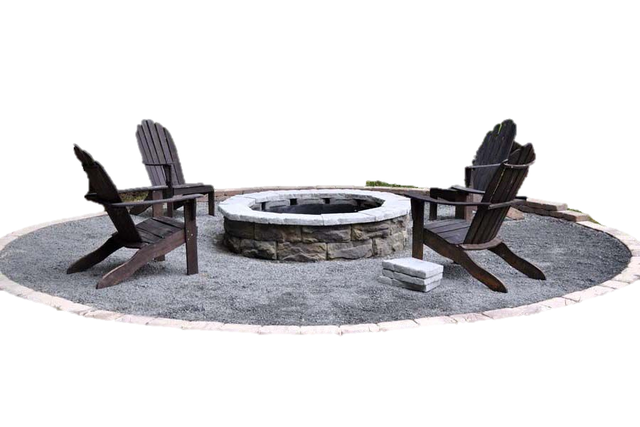
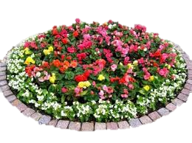
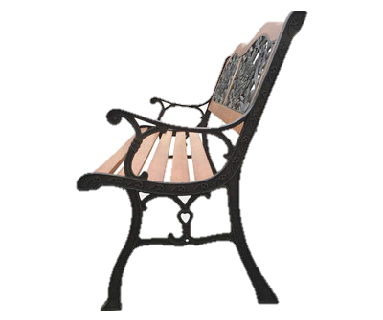
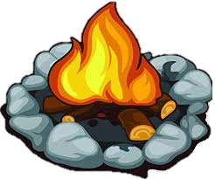
Zadatak:
20m
Zamisli dvorište pravokutnog oblika kao na slici gore desno.
Tvoj zadatak je ispuniti dvorište različitim elementima kao na slici dolje desno.
Prilikom razmještanja moraš voditi računa o uvjetima koji su ti zadani na idućim slajdovima.
Osim toga, obrati pažnju na veličinu dvorišta i ne smiješ izlaziti iz danih okvira.
dvorište
15m
20m
15m

Slide 4
Tata ti je na podu ucrtao krug. Rekao je da će ti sto posto trebati oko 8 fiksnih ciglica. No između svake biti će praznina kao na slici lijevo. Kolika je površina svih narančastih dijelova zajedno?
13 cm
0.24 m
$$α=60°$$

Slide 5
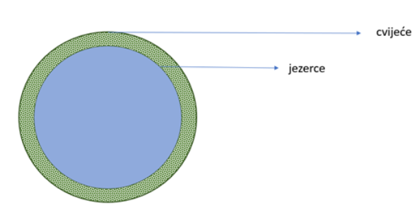
Cvjetnjak i jezerce
Cvjetnjak je kružnog oblika i sastoji se iz dva dijela. U sredini je smješteno jezerce, a oko jezerceta je posađeno cvijeće.
Površina koju zauzima samo jezerce je 15386 ${cm}^{2}.$ Radijus kružnice koji omeđuje vanjski dio cvjetnjaka, je za 1 m veći od radijusa jezerceta. Odredi koliku ukupnu površinu u tvome dvorištu zauzima cijeli cvjetnjak.

Slide 6
Prostor za sjedenje
Namještaj u tvome vrtu je napravljen od debla drveta i daske kružnog oblika.
Radijus stola je 120 cm.
a) Koliki mora biti radijus stolica, ako znamo da je šest puta manji od radijusa stola.
b) Odredi kolika je površina stola, a kolika stolica.
Neka ti to pomogne u računanju prostora koji će stol i stolice zauzimati.

Slide 7
Priprema hrane:
Otac je napravio dogovor sa susjedima. Smatrao je kako nema potrebe da svatko pali vatru za sebe nego da svu hranu pripreme u jednom dvorištu, a onda svatko sebi odnese što mu treba. Osim toga, izmjenjivati će se tijekom pečenja i imati će društvo dok pripremaju hranu.
Ali kako bi mogli pripremiti svu hranu potrebna su dva ložišta.

Slide 8
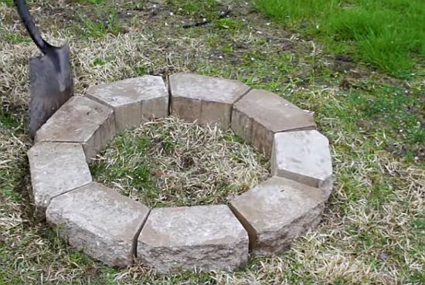
1. Ložište
Prvo ložište nešto je manje od drugog ložišta.
Odredi koliku površinu zauzima ovo ložište, ako je duljina kružnice koja omeđuje ciglice koje se nalaze oko vatre 3,454 m.

Slide 9
2. Ložište
Ova vatra nalazi se na površini kružnog oblika.
Duljina luka kružnice koja omeđuje područje vatre iznosi 4.396 m.
Koliku površinu zauzima ovo ložište, ako je i ono radi sigurnosti ograđeno ciglicama.
Širina ciglice je 13 cm, što znači da se duljina polumjera ukupne površine koju ovo ložište zauzima mora povećati za širinu ciglice.

Slide 10
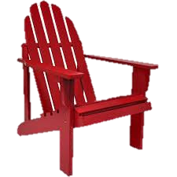
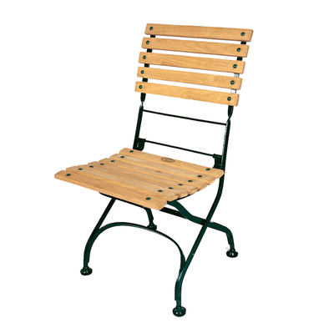
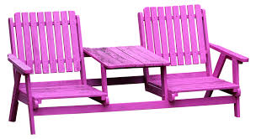
Stolice oko vatre
Kako se pečenje i kuhanje uvijek mora strogo nadzirati. Otac želi da postaviš minimalno dvije stolice oko vatre, kako bi mogao sjediti, ložiti vatru i pratiti što se događa.
Vodi računa kako stolice ne smiju biti preblizu i da imaš dovoljno prolaza za proći.
Zauzima površinu u obliku pravokutnika
Zauzima površinu u obliku kvadrata
1m
2 m
1m
Zauzima površinu u obliku pravokutnika
1.5m
1.5m
3.7 m

Slide 11
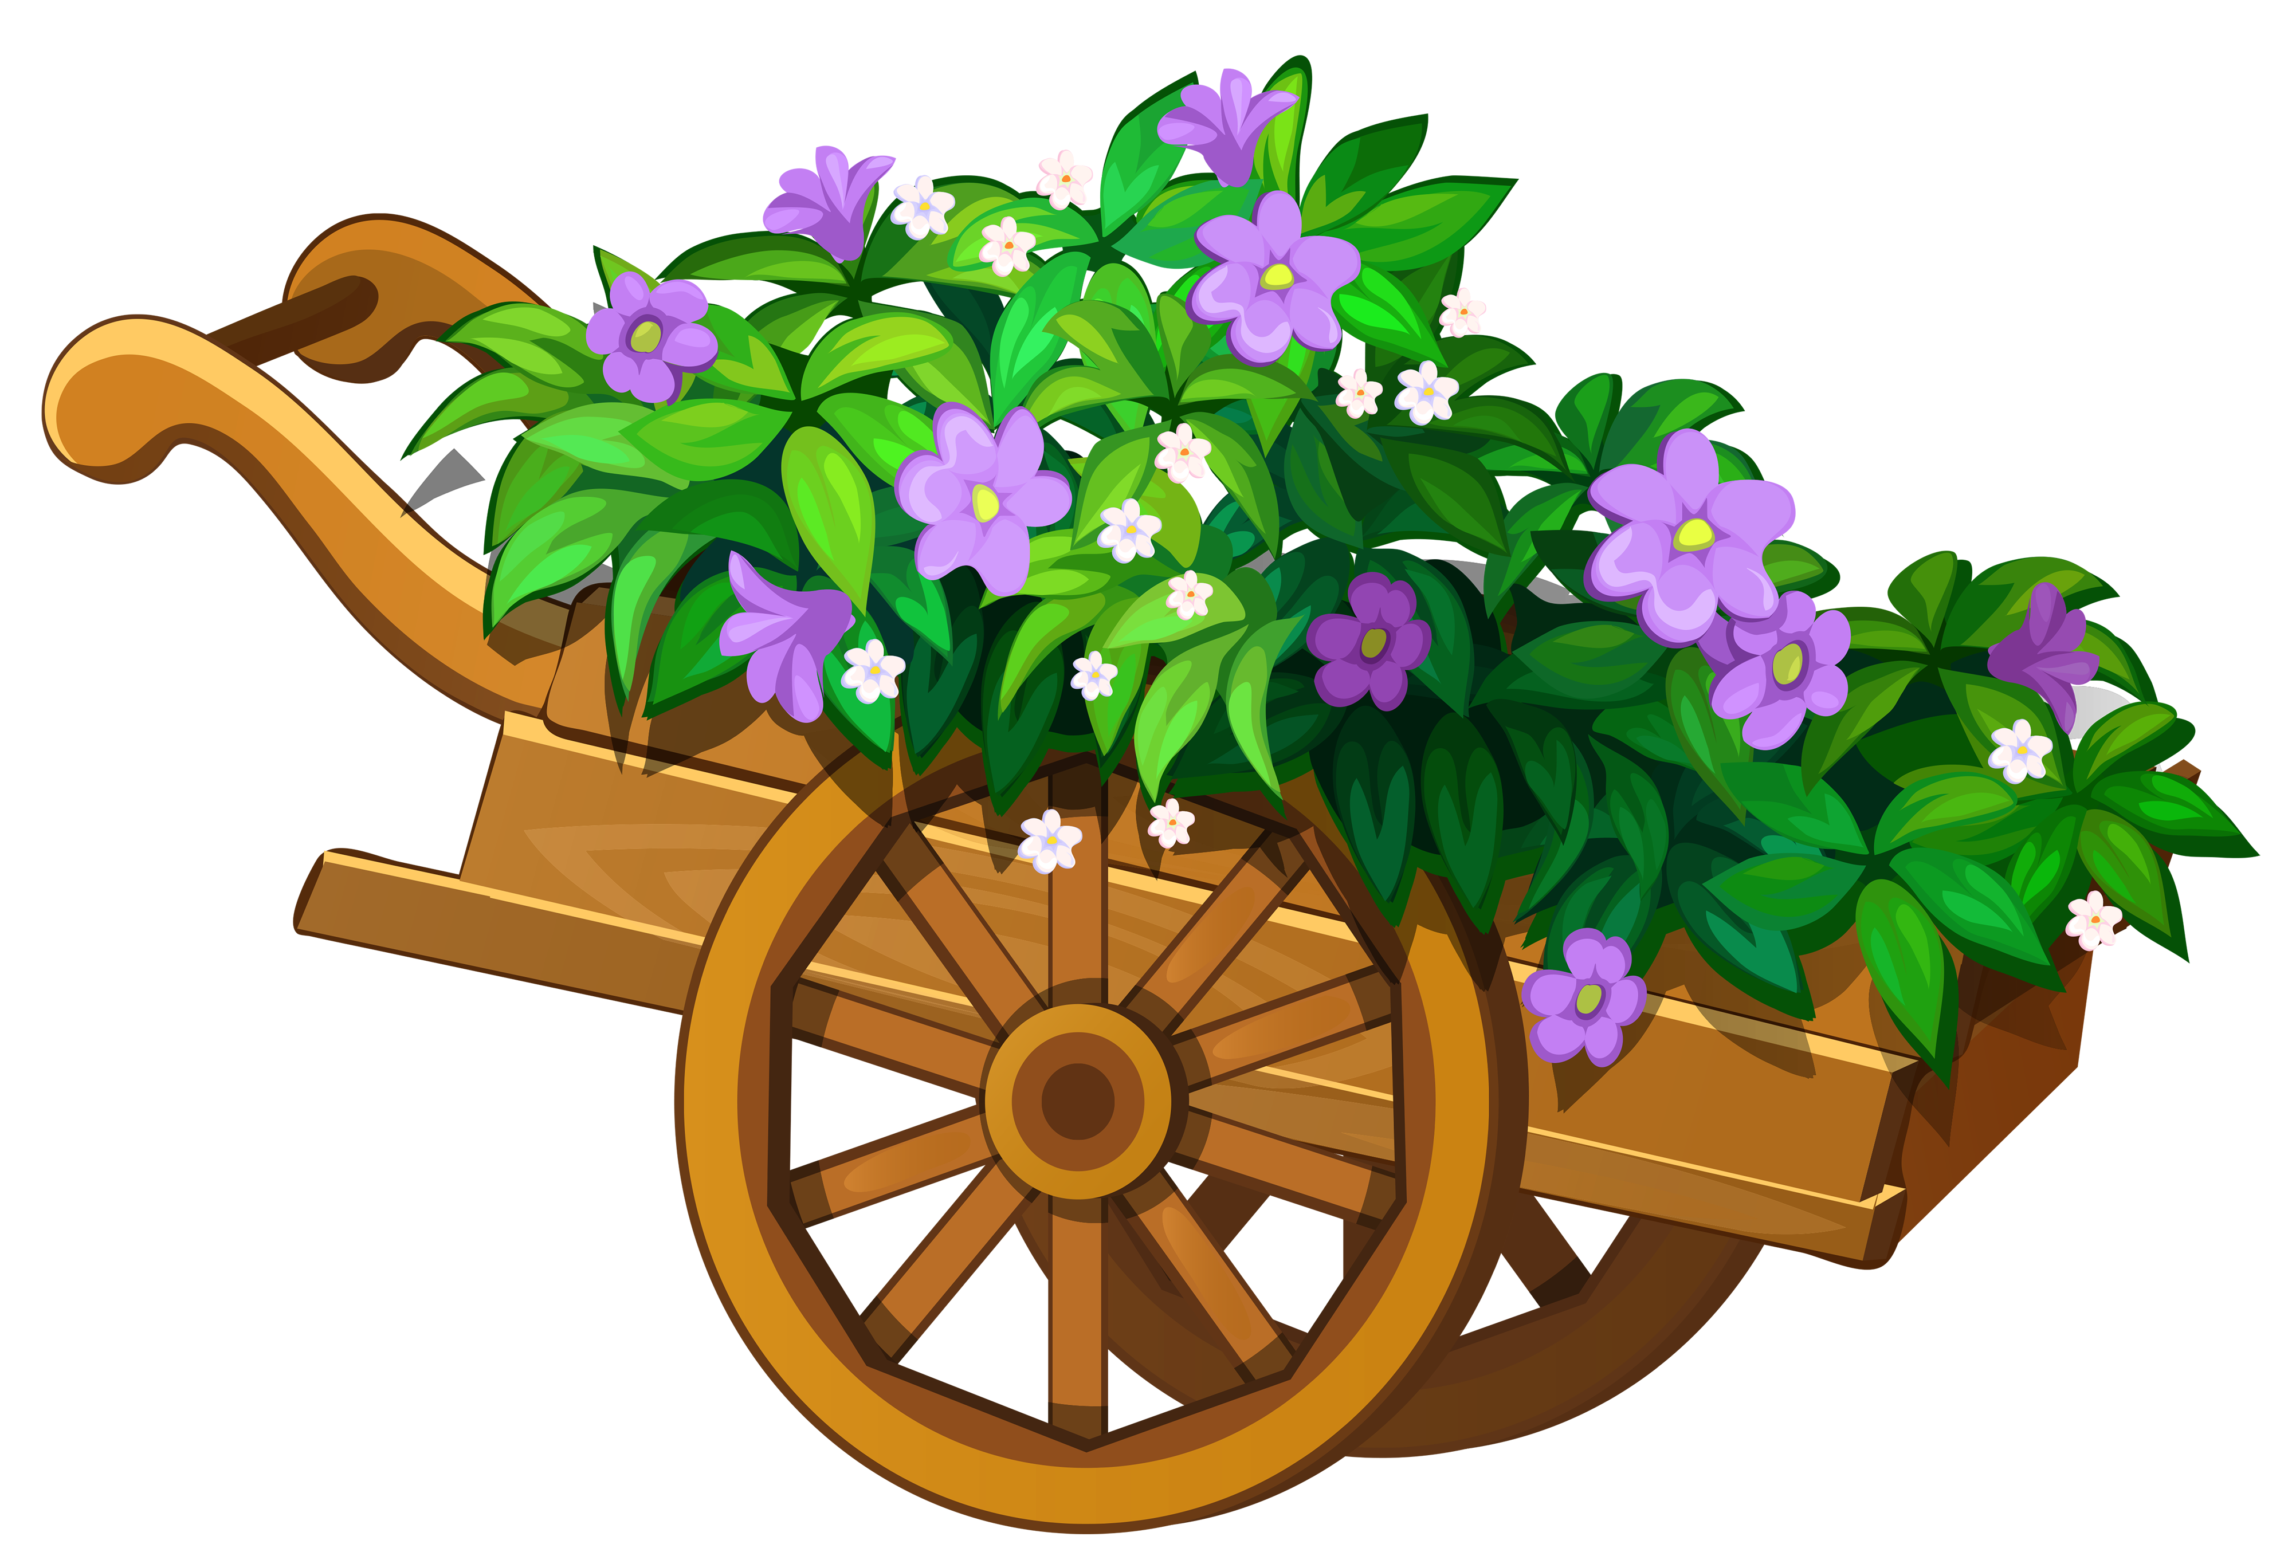
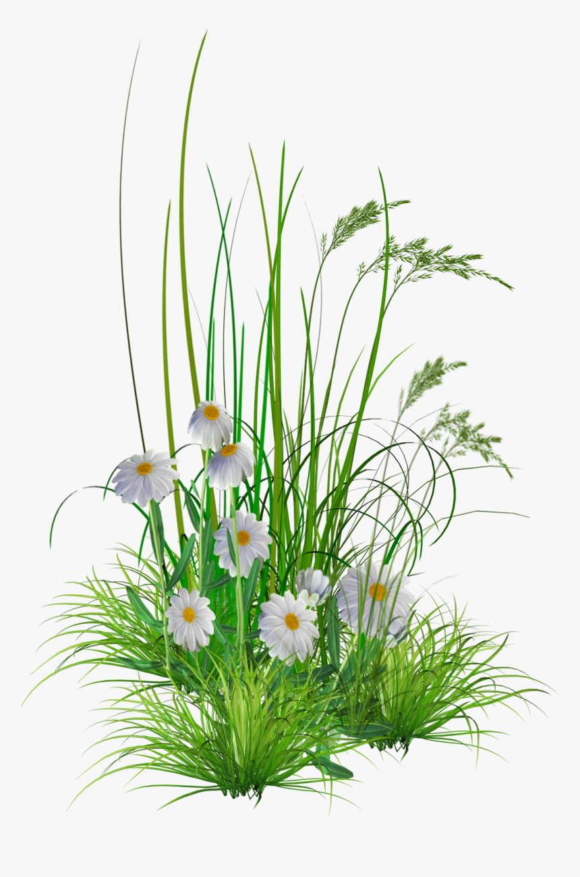
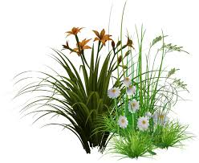
staza, različito grmlje i cvijeće ….
Pusti mašti na volju i do kraja uredi svoj
primjer dvorišta. Prema svojim željama dodaj elemente koji se tebi sviđaju.
Vodi računa koliki prostor zauzimaju i da s ničime ne izađeš van okvira dvorišta
2 m
1m
Zauzima površinu u obliku pravokutnika

